Slide 1

Klasifikacija medicinskih slika za dijagnostiku kožnih bolesti
Patricia Adžić i Samuel Adžić
FERIT Osijek, 2025.

Slide 2
Uvod
Kožne bolesti su učestale, vizualno slične, i klinički važne
Uloga umjetne inteligencije u automatskoj dijagnostici
Cilj projekta: razviti klasifikacijski model pomoću dubokog učenja

Slide 3
Skup podataka: HAM10000
10.015 slika, 7 klasa
Podjela 80/10/10 za treniranje, validaciju i test
Neravnoteža među klasama (najviše "nv")
Format slika: 600x450, skalirane na 224x224 / 300x300

Slide 4
Predobrada i augmentacija
Skaliranje na standardne dimenzije
Normalizacija prema ImageNet statistikama
Strategije augmentacije:
jednostavna (rotacija, flip, jitter – torchvision)
napredna (Albumentations – blur, affine, crop)

Slide 5
Korišteni modeli
ResNet50
EfficientNetB0
EfficientNetB3
Transfer learning: zamjena zadnjeg sloja, zamrzavanje pretrenirane jezgre
Adam optimizer, CrossEntropyLoss

Slide 6
Treniranje modela
Adam optimizator, CrossEntropyLoss
Batch size: 32
Treniranje u dvije faze:
zamrznuti feature extractor
fine-tuning
Early stopping i TensorBoard evaluacija

Slide 7
Model | Točnost | F1 | Recall | Preciznost | Test Loss
ResNet50 | 80.0% | 70.0% | 74.5% | 68.3% | 0.933
EfficientNetB0 | 85.3% | 74.3% | 79.1% | 70.9% | 0.7978
EfficientNetB3 | 86.0% | 76.3% | 82.2% | 72.7% | 0.5810

Slide 8
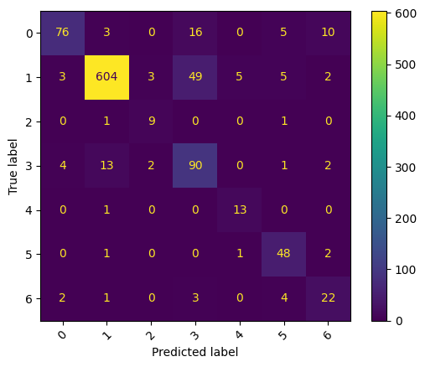
Klasa „nv“: najtočnije klasificirana
Klase „mel“ i „akiec“ – izazovi zbog vizualne sličnosti
Najveće pogreške: miješanje „mel“ s „nv“ i „bkl“
Notes:
Matrica je za b3 najbolji model

Slide 9
Učinak augmentacije
Usporedba dviju strategija:
torchvision (jednostavna)
albumentations (kompleksna)
Bolji rezultati s jednostavnom augmentacijom
Strategija | Točnost | F1 | Recall | Preciznost
Albumentations | 81.7% | 69.2% | 72.4% | 66.8%
torchvision | 85.3% | 74.3% | 79.1% | 70.9%
Notes:
Jednostavna augmentacija daje bolje rezultate Prekomplicirane transformacije mogu narušiti vizualni integritet lezija

Slide 10
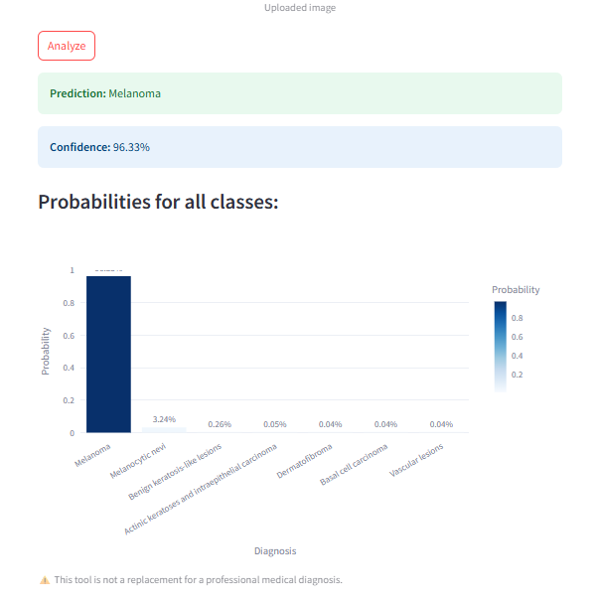
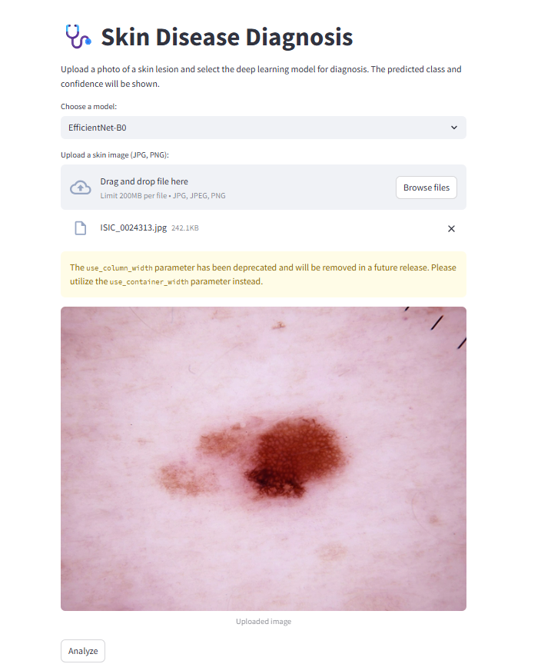
Streamlit aplikacija

Slide 11
Zaključak
EfficientNetB3: najbolji u točnosti i F1, ali računalno najzahtjevniji
EfficientNetB0: najbolji kompromis između resursa i performansi
Sustav pokazuje potencijal za kliničku primjenu uz daljnju validaciju
Važno: nije zamjena za medicinsku dijagnozu, već alat za podršku

